Slide 1
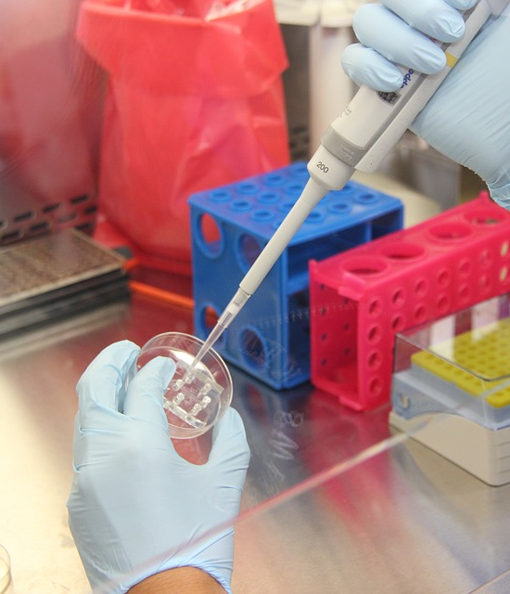
人教版高中化学选修4（高二）
第二章 化学反应速率和化学平衡
第4节 化学反应进行的方向
MENTAL HEALTH COUNSELING PPT
教师：xippt

Slide 2
课前导入
知识目标：
1.通过日常生活中所见所闻以及常见的化学反应，了解放热反应的自发性和某些吸热过程的自发性。
2.通过“有序”和“无序”的对比，引出熵的概念。
3.通过日常生活中的见闻，明确根据反应的焓变和熵变的大小，只能判断反应自发进行的可能性，不能决定反应是否一定发生或反应速率的大小。
能力目标：
1.通过已有知识及日常生活中的见闻，构建化学反应方向的判据。
2.学会运用比较、归纳、概括等方法对信息进行加式，构建新知识。
学习重难点
重点：熵判据。
难点：焓减与熵增与化学反应方向的关系。

Slide 3
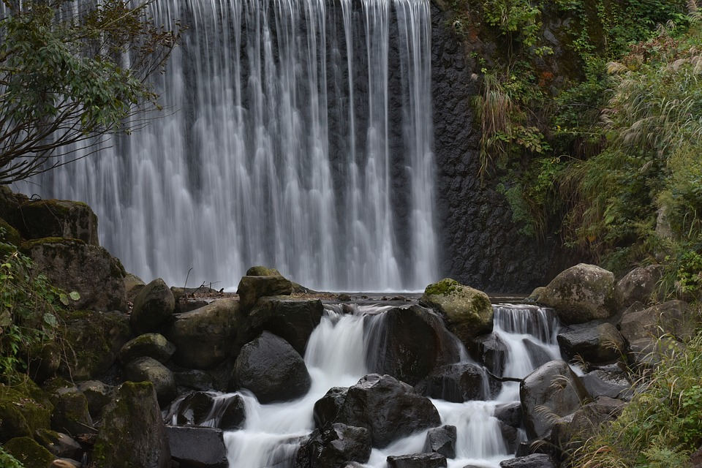
课前导入
生活中的自发过程

Slide 4
课前导入
自发过程的共同特点:
高能状态
水总是自发地从高处往低处流——有趋向于最低能量状态的倾向。
低能状态

Slide 5
一. 化学反应的方向
1. 自发过程：在一定条件下，不借助外部力量就能自动进行的过程
2. 自发反应：在给定的一组条件下，一个反应可以自发地进行到显著程度，就称为自发反应。
3.非自发反应 ：在一定条件下，需要外界做功才能进行的反应。
4.关系：条件改变，非自发反应可能转变为自发反应

Slide 6
【思考与交流】
1、自发反应一定能自动进行，而非自发反应一定不能发生，这句话对吗？说明理由。
【解析】不对，某些自发反应需要在一定条件下才能自动进行，非自发反应具备了一定条件也能发生。例如甲烷燃烧是自发反应，但需要点燃或加热才能发生；石灰石分解为氧化钙和二氧化碳常温下为非自发反应，在高温下可以发生。

Slide 7
【思考与交流】
下列过程和反应属于自发进行的是
A、物体由高处自由下落
B、电解水
C、钠与水反应
D. 电动水泵将水由低抽到高处
E、氢气与氧气点燃生成水
F、在室温下水结成冰
G、一缕花香可以溢满居室
I、一滴墨水染红一盆清水
J、铁在潮湿空气中发生锈蚀
K、石灰石的分解
自发过程：
A CE G I J
非自发过程
B D F K

Slide 8
【思维建模】
如何判断一个过程，一个反应能否自发进行？
二. 化学反应进行方向的判断
酸碱中和、镁条燃烧等这些一定条件下能自发发生的反应有何共同特点？
从能量角度分析它们为什么可以自发？

Slide 9
1.从能量判断（焓判据）
日常生活中长期积累的经验而总结得到一条经验规律→能量判据（焓判据）∶体系趋向于从高能状态转变为低能状态（这时体系会对外做功或者释放热量～△H ﹤0）。
结论：（1）放热反应过程中体系能量降低, 因此具有自发进行的倾向。
（2）焓减的反应（放热）一般自发进行，但也有一些吸热反应能自发进行。
如：2NH₄Cl(s)+Ba(OH)₂·8 H₂O(s)=NH₃(g)+BaCl₂(s)+10H₂O(l)

Slide 10
课堂练习
1、已知金刚石和石墨在氧气中完全燃烧的热化学方程式为：
① C(金刚石、s)+O₂(g) ＝CO₂(g) △H₁＝－395.41kJ/mol
② C(石墨、s)+O₂(g) ＝ CO₂(g) △H₂＝－393.51kJ/mol
关于金刚石与石墨的转化，下列说法正确的是（ ）
A.金刚石转化成石墨是自发进行的过程
B.石墨转化成金刚石是自发进行的过程 C.石墨比金刚石能量低
D.金刚石比石墨能量低
A C

Slide 11
【注意】
①条件改变，自发反应和非自发反应可能相互转化（某一条件下的自发反应在另一条件下可能是非自发反应）如：
CaO+CO₂ = CaCO₃；常温下为自发反应，高温条件下其逆反应是自发反应。
②只能判断一定条件下化学反应能否自发进行，与化学反应速率无关
③△H < 0，有利于反应自发进行，但自发反应不一定△H < 0。
2N₂O₅(g)＝4NO₂(g)+O₂(g) △H=+56.7kJ/mol
(NH₄ )₂CO₃(s)=NH₄HCO₃(s)+NH₃(g) △H=+74.9 kJ/mol
△H < 0有利于反应自发进行，但自发反应不一定要△H < 0。
总之：焓变只是反应能否自发进行的一个因素,但不是唯一因素。只根据焓变来判断反应方向是不全面的。

Slide 12
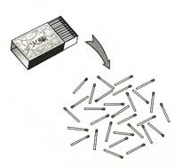
1.从能量判断（焓判据）
墨水溶解扩散
火柴散落有趋向于最大混乱度的倾向

Slide 13
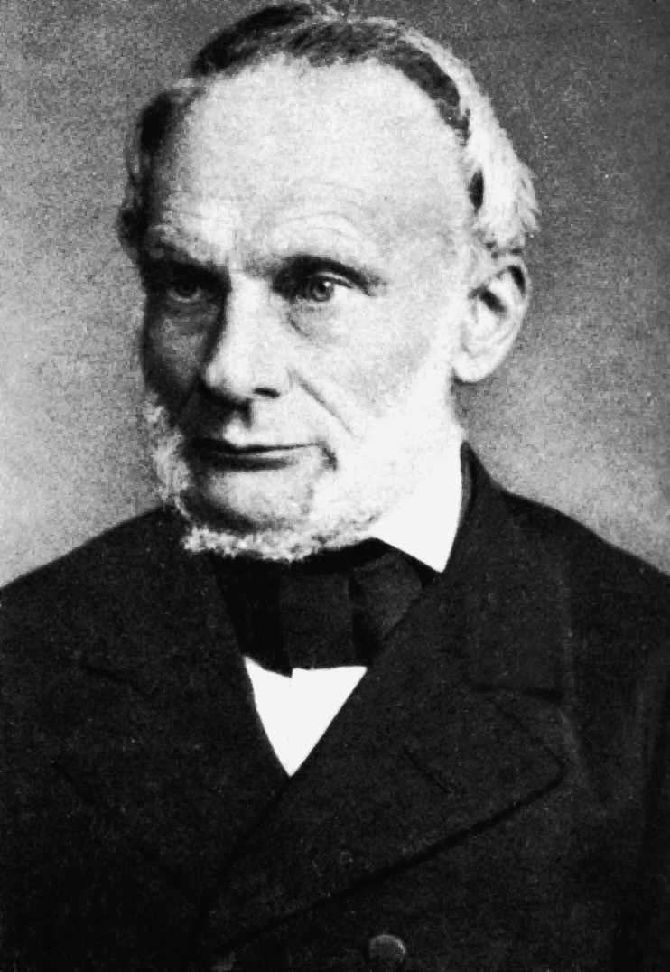
1.从能量判断（焓判据）
熵
克劳修斯（德国）
S
熵：用来量度体系混乱度的一个物理量，符号：S

Slide 14
2、反应自发进行的熵判据
（1）熵是体系混乱度的量度，即熵是用来描述体系的混乱度，符号用S表示,单位： J•mol⁻¹•K⁻¹
（2）在密闭条件下，体系由有序自发地转变为无序的倾向称为熵增。
（3）体系混乱度越大越稳定，熵值越大；体系混乱度越小，熵值越小。
（4）同一物质，S（g）﹥S（l）﹥S（s）。
（5）产生气体的反应、气体物质的物质的量增大的反应，熵变通常都是正值（ △S ＞0），为熵增加反应。

Slide 15
2、反应自发进行的熵判据
（6）熵变（△S）∶△S=S_{反应产物}－S_{反应物}
△S > 0 有利于反应自发进行。
（7）在与外界隔离的体系中，自发过程将导致体系的熵增大，这个原理叫做熵增原理。该原理是用来判断过程的方向的又一个因素，称为熵判据。
（8）许多熵增反应在常温常压下能自发进行，有些在室温条件下不能自发进行，但在较高温度下则能自发进行。

Slide 16
课堂练习
1、判断下列反应的熵变
A. (NH₄ )₂CO₃(s)＝NH₄HCO₃(s)+NH₃(g)
熵增
B. 2N₂O₅(g)＝4NO₂(g)＋O₂(g)
熵增
C. MgCO₃(s)＝MgO(s)＋CO₂(g)
熵增
D. CO(g)＝C(s)＋1/2O₂
熵减

Slide 17
2、反应自发进行的熵判据
2N₂O₅(g) ＝4NO₂(g)+O₂(g) △H=+56.7kJ/mol
(NH₄ )₂CO₃(s)=NH₄HCO₃(s)+NH₃(g) △H=+74.9 kJ/mol
这两个反应都是吸热反应，但却能自发进行，为什么？
两个反应都是混乱度增大的反应。

Slide 18
2、反应自发进行的熵判据
自发反应一定是熵增加的反应吗？
2Al(s)+Fe₂O₃(s)=Al₂O₃(s)+2Fe(s) △S=－39.35J•mol⁻¹•K⁻¹
-10℃的液态水能自动结冰成为固态, △S < 0 .
因此,熵判据判断过程的方向也是不全面的
结论：△S > 0 有利于反应自发进行,自发反应不 一定要△S > 0 .
熵变是反应能否自发进行一个 因素，但不是唯一因素。

Slide 19
2、反应自发进行的熵判据
3、自由能判据
正确判断一个化学反应 是否能够自发进行，必须综合考虑反应的焓变和熵变
（1）自由能（恒温、恒压）
△G=△H - T ·△S
符号：△G ；单位：J·mol^{－1} [T(K)=273+t(℃)]
（2）自由能大小判断依据：
①当△G<0时，反应自发进行；
②当△G>0时，反应不自发进行；
③当△G=0时，可逆反应到达平衡状态。

Slide 20
课堂练习
1、恒温恒压时判断反应是否能够自发进行
（1）△H ＜0； △S > 0
（2）△H > 0； △S ＜0
（3）△H ＜0； △S ＜0
（4）△H > 0； △S > 0
自发
非自发
不一定
不一定
2、判断这两个反应什么条件下自发进行？
低温可行
（1）NH₃(g)+HCl(g)＝NH₄Cl(s) △H ＜0；△S ＜0
（2）CaCO₃(s)=CaO(s)+CO₂(g)
△H_{(298K)}= + 178.2kJ•mol⁻¹,
△S_{(298K)}= + 169.6J•mol⁻¹•K⁻¹
高温可行

Slide 21
2、反应自发进行的熵判据
△S
∆H<0
∆S>0
所有温度下
反应自发进行
∆H>0
∆S>0
高温下
反应自发进行
△H
∆H<0
∆S<0
低温下
反应自发进行
∆H<0
∆S<0
所有温度下
反应不能自发进行

Slide 22
【注意】
当∆H>0, ∆S>0 ,或∆H<0 ,∆S<0 时,反应是否自发进行与温度有关，一般低温时焓变影响为主，高温时，熵变影响为主，而温度影响的大小要∆H、∆S的具体数值而定。
过程的自发性只能用于判断过程的方向，不能确定过程是否一定会发生和过程发生的速率。如涂有防锈漆和未涂防锈漆的钢制器件，其发生腐蚀过程的自发性是相同的，但只有后者可以实现。

Slide 23
课堂练习
1. 25℃和1.01×10⁵Pa时,反应2N₂O₅(g)＝4NO₂(g)+O₂(g) △H=+56.76 kJ/mol,自发进行的原因是( )
A.是吸热反应
B.是放热反应
C.是熵减少的反应
D.熵增大效应大于能量效应
D

Slide 24
小结
１、能量判据(焓判据）：
能量最低原理——焓减小有利于反应自发。
判据之一
２、熵判据：
熵增原理。
判据之一
３、复合判据：
△G=△H - T ·△S
焓判据结合熵判据
①当△G<0时，反应自发进行；
②当△G>0时，反应不自发进行；
③当△G=0时，可逆反应到达平衡状态

Slide 25
版权声明
感谢您下载xippt平台上提供的PPT作品，为了您和xippt以及原创作者的利益，请勿复制、传播、销售，否则将承担法律责任！xippt将对作品进行维权，按照传播下载次数进行十倍的索取赔偿！
1. 在xippt出售的PPT模板是免版税类(RF:
Royalty-Free)正版受《中国人民共和国著作法》和《世界版权公约》的保护，作品的所有权、版权和著作权归xippt所有,您下载的是PPT模板素材的使用权。
2. 不得将xippt的PPT模板、PPT素材，本身用于再出售,或者出租、出借、转让、分销、发布或者作为礼物供他人使用，不得转授权、出卖、转让本协议或者本协议中的权利。

Slide 26
课堂练习
1、 下列说法中正确的是（ ）
A.凡是放热反应都是自发的，吸热反应都是非自发的
B.自发反应一定是熵增大，非自发反应一定是熵减小或不变
C.熵增加且放热的反应一定是自发反应
D.非自发反应在任何条件下都不能实现
C
2、以下自发反应可用焓判据来解释的是( )
A、硝酸铵自发地溶于水
B、2N₂O₅(g)===4NO₂(g)+O₂(g)；△H=+56.7kJ/mol
C、(NH₄ )₂CO₃(s)=NH₄HCO₃(s)+NH₃(g); △H=+74.9 kJ/mol
D、2H₂(g)+O₂(g)=2H₂O(l); △H=-571.6 kJ/mol
D

Slide 27
人教版高中化学选修4（高二）
第二章 化学反应速率和化学平衡
感谢各位的仔细聆听
MENTAL HEALTH COUNSELING PPT
教师：xippt

